Slide 1




La stratégie de prélèvement
Les matinales du MMG
Session N°2 - 2023
Adel Zaky : General Services Amiante
Présentation GS Mase du 02/03/2023
GS 2023 07 V1

Slide 2
General Services
L’entreprise General Services est présente sur le repérage amiante avant travaux et avant démolition dans les immeubles bâtis, les enrobés et les process industriels.
Elle se positionne comme un bureau d'études spécialisé dans l'amiante et les polluants du bâtiment en intégrant les enjeux du plomb, des Fibres Céramiques Réfractaires (FCR) ou encore des Hydrocarbures Aromatiques Polycycliques (HAP).
2
Présentation au Mase du 02/03/2023

Slide 3

Services
Diagnostic de déchets polluants
Repérage Amiante Avant Travaux (RAT) ou Avant Démolition (RAD)
Amiante et HAP sur enrobés routiers
Diagnostic plomb avant travaux ou démolition
Dossier Technique Amiante (DTA)
3
Présentation au Mase du 02/03/2023

Slide 4
Ce qui change au 1er juillet 2023
Mise en application de l’arrêté du 22 juillet 2021 relatif à la Norme NF X -46 100 de juillet 2019 repérage obligatoire de l’amiante avant opérations sur des équipements industriels.
La norme par le cadrage des repérages facilite les échanges avec les maîtres d’ouvrage, améliore la qualité des rapports et donc les opérations de désamiantage, et permet surtout de diminuer le risque d’exposition accidentelle des travailleurs aux fibres d’amiante.
La norme est un outil collaboratif
Notre retour d’expérience acquis dans le cadre d’un grand arrêt en pétrochimie indique que l’application de la norme 46-100, en évitant les travaux supplémentaires, diminue largement le cout du poste désamiantage ainsi que le temps perdu au cours de l’arrêt.
4
Présentation au Mase du 02/03/2023

Slide 5
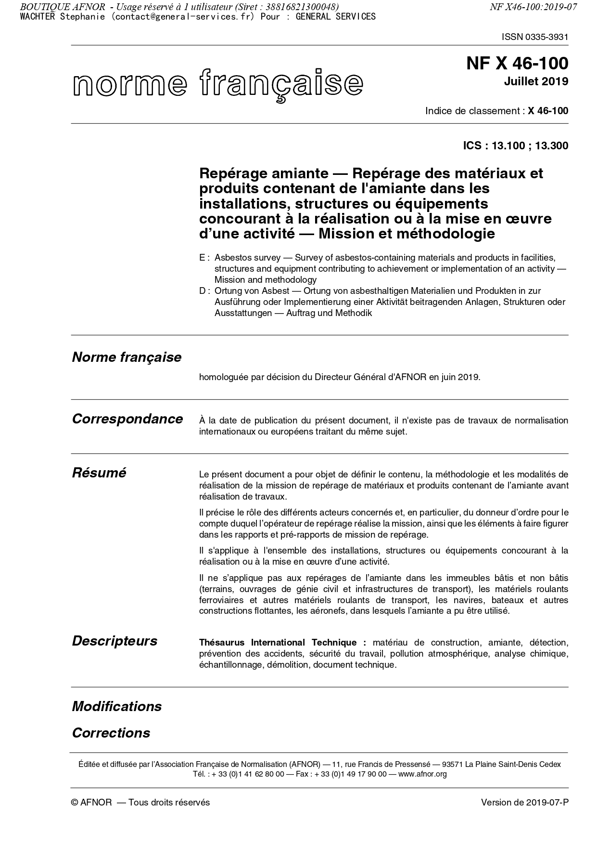
Qu’est ce que la norme NF X 46-100?
  Elle concerne le repérage des matériaux et produits contenant de l'amiante dans les installations, structures ou équipements concourant à la réalisation ou à la mise en œuvre d'une activité
  Elle implique que chaque site industriel doit établir sa propre doctrine amiante qui définira les principes de base sur lesquels s’appuieront sa stratégie amiante et ses plans d’action. Les problématiques d’exposition au plomb et fibres céramiques réfractaires (FCR) devraient être dorénavant intégrées immédiatement dans la réflexion globale.
  les donneurs d’ordre doivent désormais fournir au diagnostiqueur un dossier technique complet avec notamment : un programme de travaux précis et accepter que le nombre d’échantillons passe désormais sous la responsabilité du dit diagnostiqueur. En l’absence de ces deux éléments, la responsabilité du diagnostiqueur ne serait pas engagée en cas d’exposition accidentelle aux fibres d’amiante
5
Présentation au Mase du 02/03/2023

Slide 6

A qui revient la responsabilité dans la stratégie de prélèvement ?
Cette responsabilité revient entièrement à l’entreprise qui opère le prélèvement
Il lui appartient donc :
de vérifier la véracité des documents transmis par le Donneur d’Ordre,
de réaliser l’étude documentaire en examinant des rapports antérieurs, l’historique de maintenance en amont de l’intervention.
6
Présentation au Mase du 02/03/2023

Slide 7
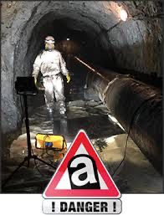
Qui définit le périmètre des travaux ?
Le donneur d’ordre détermine le périmètre des travaux, c’est-à-dire leur nature et leur localisation y compris l’environnement immédiat.
Mais cette définition doit être impérativement complétée par une visite chantier et validée.
C’est à ce moment que l’on traite conjointement les questions de permis de travail et d’accès.
7
Présentation au Mase du 02/03/2023

Slide 8
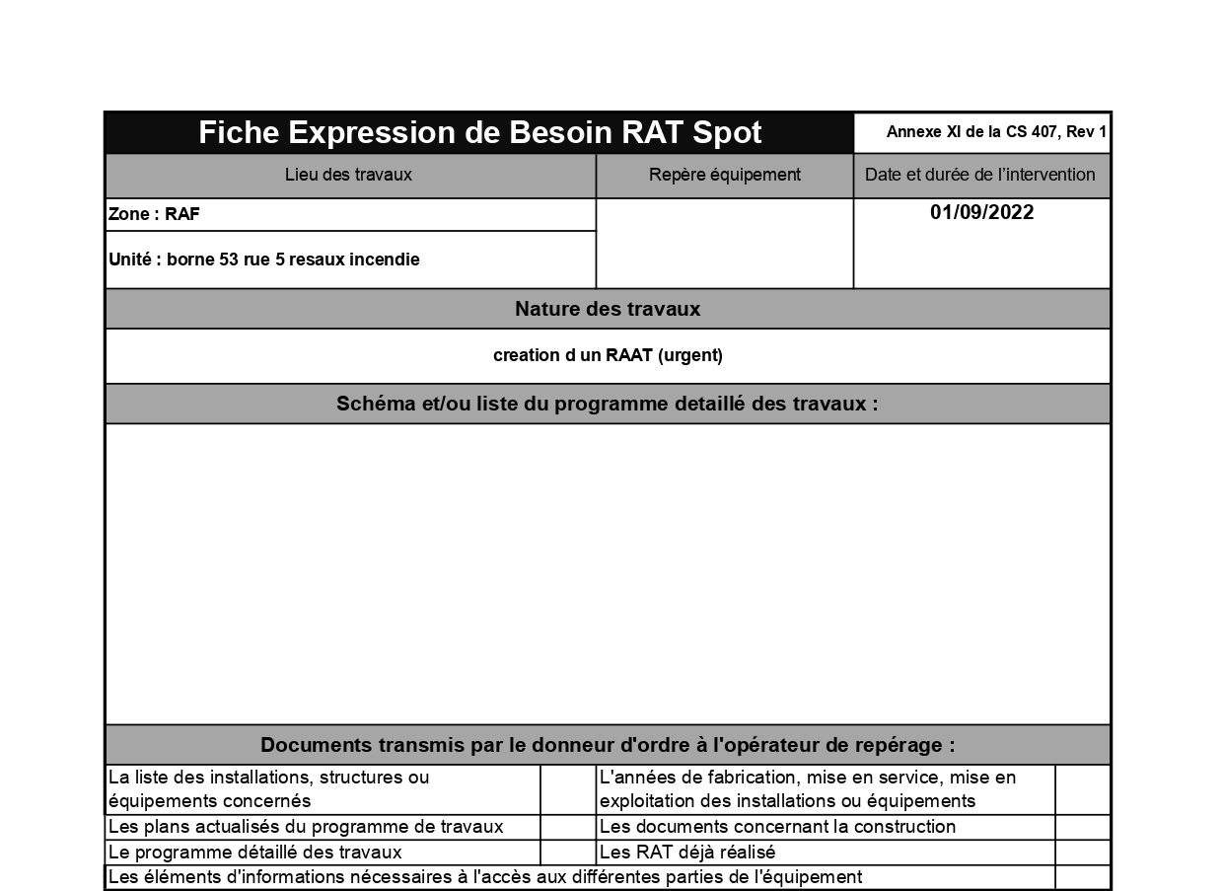
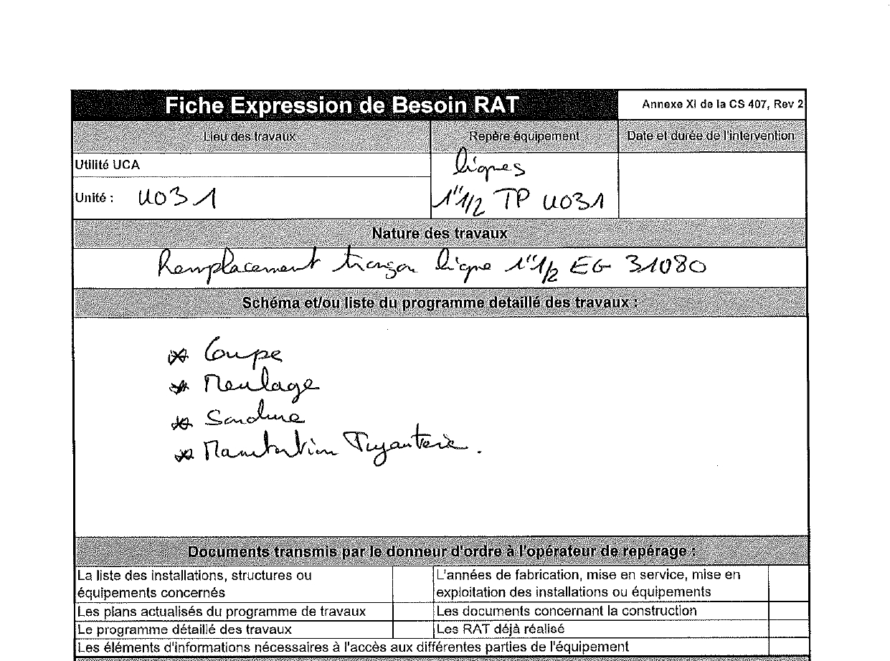


Etablir la Fiche d’Expression des Besoins
8
Présentation au Mase du 02/03/2023

Slide 9
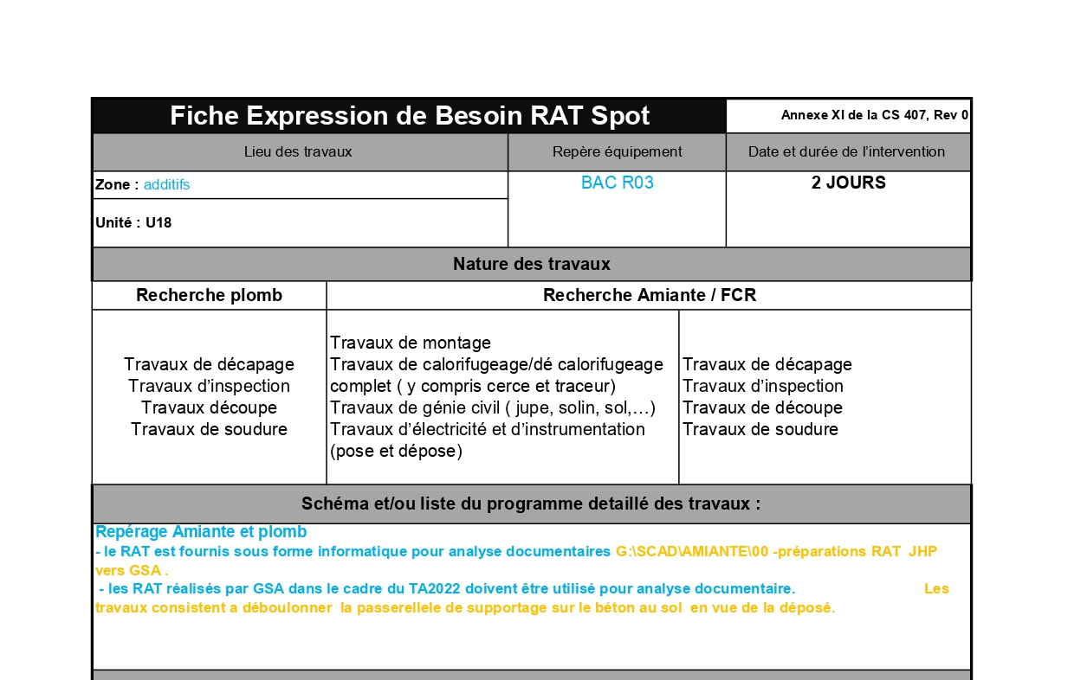
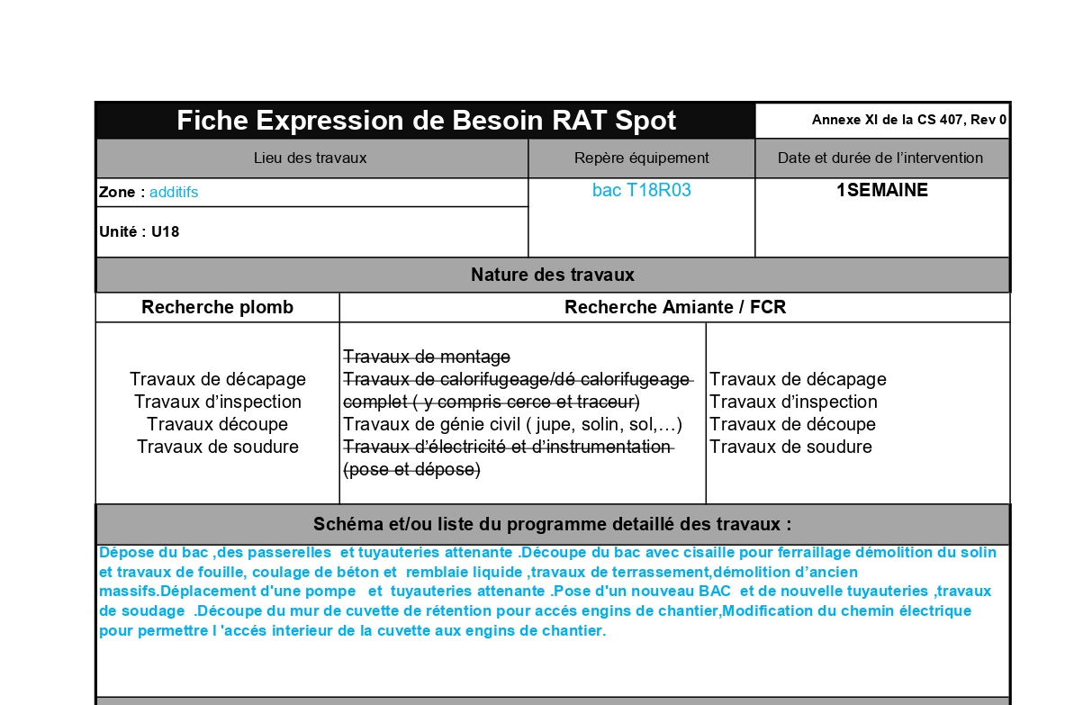
Une FEBRAT avec une liste du programme détaillé des travaux correcte
9
Présentation au Mase du 02/03/2023

Slide 10

Comment est établi le nombre de prélèvements et de sondages ?
Il convient d’abord de faire une analyse documentaire incluant :
les éventuels rapports déjà réalisés,
l’historique de maintenance,
les arrêts antérieurs,
les constats de désamiantage
Ceci afin de récupérer le maximum d’informations et éviter des analyses superflues.
Ceci fait le nombre de prélèvement de prélèvement et/ou sondage reste établi par l’Annexe 1 de la Norme NXF 46‐ 100
Extrait de la Norme Amiante Industrie où « A » est le nombre de prélèvements à effectuer.
10
Présentation au Mase du 02/03/2023

Slide 11

Qu’entend-on par composant ?
Composant : partie élémentaire d’un équipement qui peut comporter une ou plusieurs parties
Composant de référence : il est choisi comme le plus représentatif afin de comparer ses propriétés à celles d’autres composants, en vue de caractériser un ensemble de composants similaires (ECS)
Composant similaire : composant comparable au composant de référence qui présente les mêmes caractéristiques et associe la même conclusion concernant la présence d’amiante
Ensemble de Composants Similaires (ECS) : Partie d’un équipement dont les composants et parties de composants présentent des caractéristiques communes :
  Similitude des matériaux ou produits employés
  Propriété(s) identique(s) er rôle(s) assuré(s) par ces matériaux ou produits
  Composition homogène des matériaux ou produits
11
Présentation au Mase du 02/03/2023

Slide 12

Définitions
Echantillon : partie représentative d’un (ou plusieurs) produit(s) ou d’un (ou plusieurs) matériaux résultant d’un prélèvement, et ayant vocation à être analysée en laboratoire.
Equipement : ensemble des accessoires fonctionnels, appareils ou machines concourant à la réalisation ou à la mise en œuvre d’une activité. C’est un terme générique couvrant « installations, structures ou équipements ».
12
Présentation au Mase du 02/03/2023

Slide 13
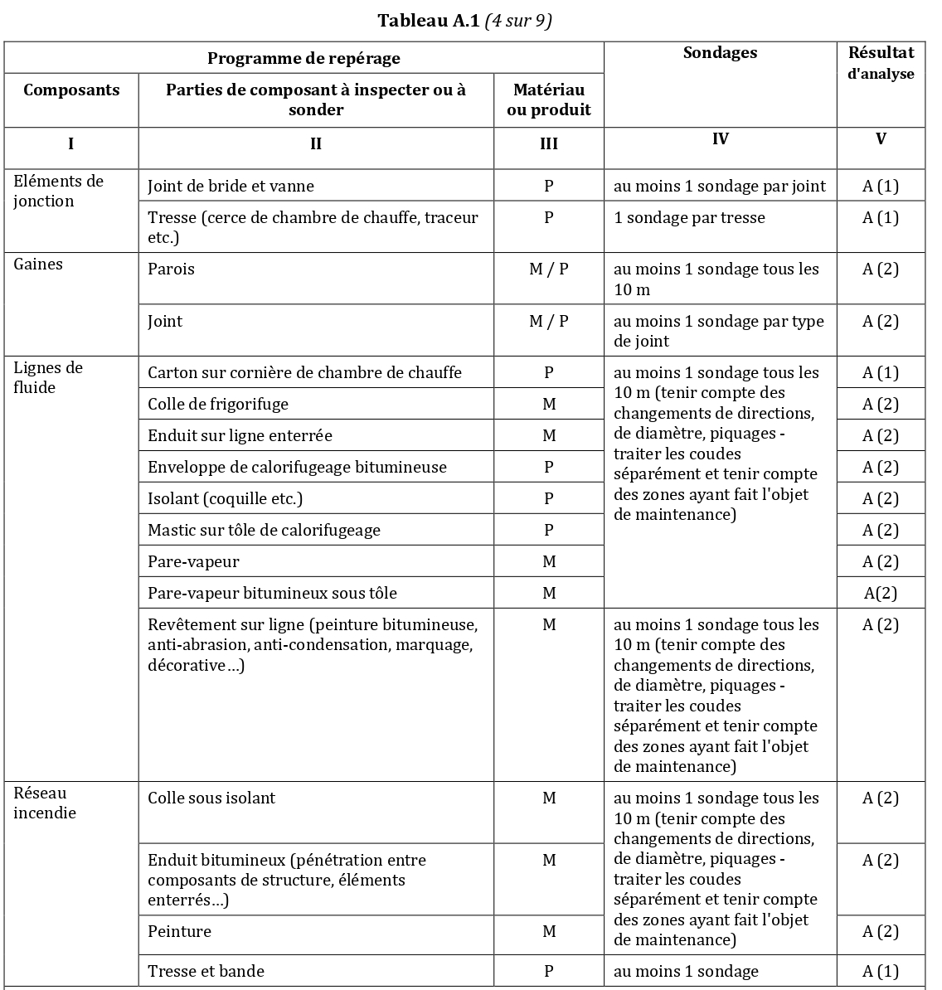
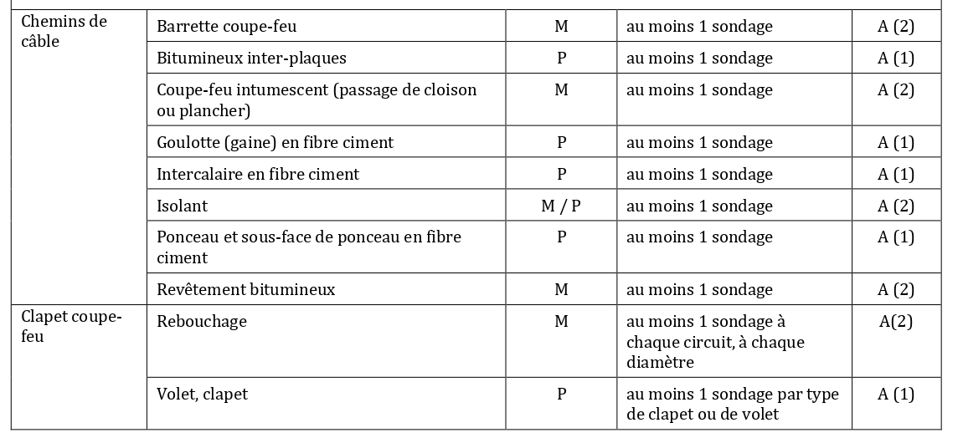
Tableau annexe 1
13
Présentation au Mase du 02/03/2023

Slide 14

Comment les résultats sont-ils restitués ?
Les résultats dont restitués dans les rapports sous forme de tableau et de cartographie.
Une synthèse peut être mise à jour dans un tableau Excel.
14
Présentation au Mase du 02/03/2023

Slide 15
Exemple de cartographie 1
15
Présentation au Mase du 02/03/2023

Slide 16
Exemple de cartographie 2
16
Présentation au Mase du 02/03/2023

Slide 17
Exemple de cartographie 3
17
Présentation au Mase du 02/03/2023

Slide 18

Quel nombre de prélèvements effectuer?
Le nombre de prélèvements dépend :
Du périmètre des Travaux et leur complexité
De la norme NF 46100
De la complexité des Composants et leur continuité
De l’étude documentaire (Prélèvements déjà effectués)
18
Présentation au Mase du 02/03/2023

Slide 19

Questions?

Slide 20


Adel Zaky
a.zaky@general-services.fr
07 84 71 88 55
20
Présentation au Mase du 02/03/2023

